Slide 1

Les droits réels
ou
droit de la
propriété
© Y. Péguiron 2011 – www.infodidac.ch

Slide 2
Droit de propriété
Le droit de propriété est le droit d'user, de jouir et de disposer d'une chose, en être le maître absolu et exclusif dans les conditions fixées par la loi. La propriété désigne également le bien sur lequel porte ce droit. Cette propriété peut être immobilière ou mobilière.
Des philosophes font valoir que les droits de propriété découlent de conventions sociales. D'autres trouvent ses origines dans la loi naturelle.

Slide 3

Article 17
Toute personne, aussi bien seule qu'en collectivité, a droit à la propriété.
Nul ne peut être arbitrairement privé de sa propriété.

Slide 4
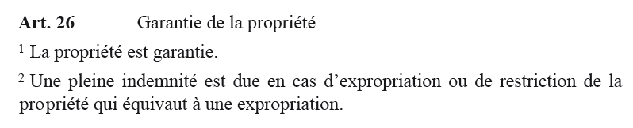
Constitution fédérale de la Confédération suisse

Slide 5

Code civil suisse
Livre quatrième: Des droits réels

Slide 6
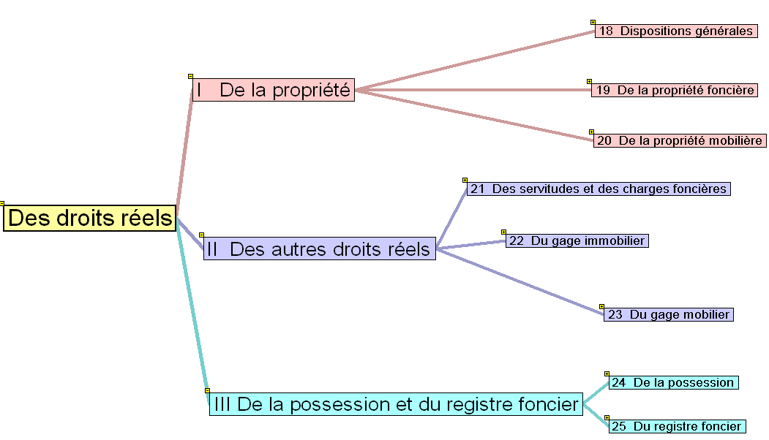

Slide 7
Code civil suisse
Livre quatrième: Des droits réels
Première partie: De la propriété
Titre dix-huitième: Dispositions générales
Art. 641
A Eléments du droit de propriété
1 Le propriétaire d'une chose a le droit d'en disposer librement, dans les limites de la loi.
2 Il peut la revendiquer contre quiconque la détient sans droit et repousser toute usurpation.

Slide 8
Classification des choses

Slide 9
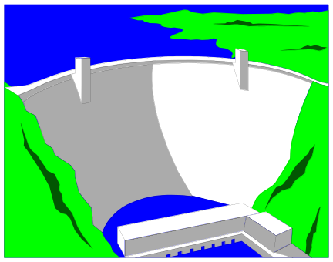

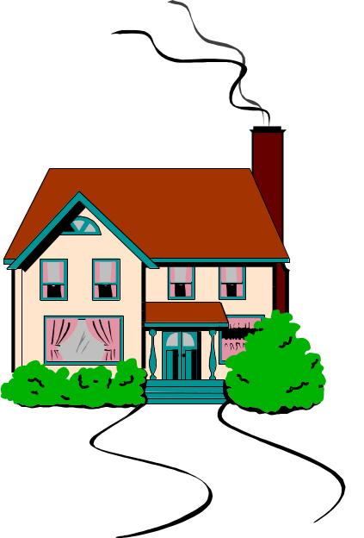







Classification des choses

Slide 10
Les choses immobilières

Slide 11
Les choses mobilières

Slide 12

On distingue les choses mobilières...
... des choses immobilières qui ne
peuvent pas être déplacées.
Les choses mobilières passent à l’acheteur
dès qu’il entre en
possession de l’objet.
Les choses immobilières passent à l’acheteur
dès l’inscription au
Registre Foncier

Slide 13
Choses consomptibles
Choses indivisibles
Parties accessoires
Choses fongibles
Choses simples
Corps certains
Choses non fongibles
Ch. non consomptibles
Choses de genre
Choses divisibles
Choses complexes
Parties intégrantes

Slide 14













Slide 15
Les choses complexes sont faites de plusieurs parties
Complexes
Simples

Slide 16
Les choses complexes sont faites de plusieurs parties
Complexes
Simples
Les choses indivisibles ne peuvent être décomposées
Indivisibles
Divisibles

Slide 17
Les choses complexes sont faites de plusieurs parties
Complexes
Simples
Les choses indivisibles ne peuvent être décomposées
Indivisibles
Divisibles
Tout ce qui constitue un élément essentiel de la chose principale
et qui ne peut être séparée sans l’altérer est une partie intégrante
Partie intégrante
Partie accessoire

Slide 18
Les choses consomptibles sont celles qui disparaissent à la
consommation
Consomptibles
Non consomptibles

Slide 19
Les choses consomptibles sont celles qui disparaissent à la
consommation
Consomptibles
Non consomptibles
Les corps certains sont des choses qui sont individualisées par
des signes distinctifs
Corps certains
Choses de genre

Slide 20
Les choses consomptibles sont celles qui disparaissent à la
consommation
Consomptibles
Non consomptibles
Les corps certains sont des choses qui sont individualisées par
des signes distinctifs
Corps certains
Choses de genre
Les fongibles sont des choses qui peuvent être remplacées par
une autre de même type
Fongible
Non fongible

Slide 21
Les voies d’acquisition

Slide 22








Comment devient-on propriétaire ?
Achat
Donation
Succession
Adjudication
Jugement
Occupation d’une
chose sans maître
Expropriation
Objet trouvé
après 5 ans

Slide 23
Art. 720
III. Choses trouvées
1. Publicité et recherches
1 Celui qui trouve une chose perdue est tenu d'en informer le propriétaire et, s'il ne le connaît pas, d'aviser la police ou de prendre les mesures de publicité et de faire les recherches commandées par les circonstances.
2 Il est tenu d'aviser la police, lorsque la valeur de la chose est manifestement supérieure à 10 francs.
3 Celui qui trouve une chose dans une maison habitée ou dans des locaux et installations affectés à un service public doit la déposer entre les mains du maître de la maison, du locataire ou du personnel chargé de la surveillance.
Art. 721
2. Garde de la chose et vente aux enchères
1 La chose trouvée doit être gardée avec le soin nécessaire.
2 Elle peut être vendue aux enchères publiques avec la permission de l'autorité compétente, lorsque la garde en est dispendieuse, que la chose même est exposée à une prompte détérioration ou qu'elle est restée plus d'une année entre les mains de la police ou dans un dépôt public; les enchères sont précédées de publications.
3 Le prix de vente remplace la chose.

Slide 24
Art. 722
3. Acquisition de la propriété, restitution
1 La chose est acquise à celui qui l'a trouvée et qui a satisfait à ses obligations, si le propriétaire ne peut être découvert dans les cinq ans à compter de l'avis à la police ou des mesures de publicité.
2 Lorsqu'elle est restituée au propriétaire, celui qui l'a trouvée a droit au remboursement de tous ses frais et à une gratification équitable.
3 Si la chose a été trouvée dans une maison habitée ou dans des locaux et installations affectés à un service public, le maître de la maison, le locataire ou l'établissement ont les obligations de celui qui a trouvé la chose, mais ne peuvent réclamer une gratification.

Slide 25

Butin convoité

Slide 26
Art. 723
4. Trésor
1 Sont considérées comme trésor les choses précieuses dont il paraît certain, au moment de leur découverte, qu'elles sont enfouies ou cachées depuis longtemps et n'ont plus de propriétaire.
2 Le trésor devient propriété de celui auquel appartient l'immeuble ou le meuble dans lequel il a été trouvé; demeurent réservées les dispositions concernant les objets qui offrent un intérêt scientifique.
3 Celui qui l'a découvert a droit à une gratification équitable, qui n'excédera pas la moitié de la valeur du trésor.

Slide 27

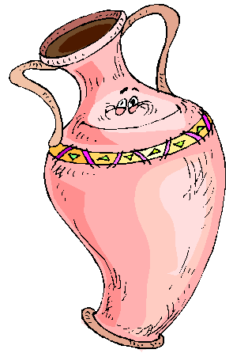

Une source appartient au propriétaire du terrain, mais pas les nappes souterraines.
De l’eau jaillit de votre talus...
Un privé ne pourra prélever l’eau d’une nappe sans concession que si le débit ne dépasse pas 50 litres/min.
Toute découverte archéologique doit être signalée et remise au Service cantonal des monuments historiques et vous devez laisser faire des fouilles (contre indemnisation).
En creusant, vous découvrez une amphore grecque ou le buste d’un empereur romain...
Tout minerai, de la bauxite au gaz, appartient au patrimoine de l’Etat.
Un jet de pétrole défonce votre gazon...

Slide 28
De l’eau jaillit de votre talus...
En creusant, vous découvrez une amphore grecque ou le buste d’un empereur romain...
Un jet de pétrole défonce votre gazon...

Slide 29
Les ventes particulières

Slide 30


Vendeur
Acheteur
Emption
promet de vendre
décide du moment
de l’achat
maximum 10 ans
Préemption
décide quand il
veut vendre
bénéficie d’un droit de
préférence si le
propriétaire veut vendre
maximum 25 ans
Réméré
décide du moment de la
rétrocession
(droit de rachat)
-
maximum 25 ans
décision

Slide 31
La vente à réméré
Clause par laquelle on se réserve le droit de racheter dans un certain délai la chose que l'on vend, en remboursant à l'acquéreur le prix de son acquisition et les frais. Larousse, 1998.
Cas : Privatisation en douceur de Lavey-les-Bains !
Remise du bien-fonds à une Société anonyme mixte sous
réserve pour l’Etat d’un droit de réméré. (1998)
Art. 914 CC
Achats sous pacte de réméré
Ceux qui font métier d'acheter sous pacte de
réméré sont assimilés aux prêteurs sur gages.

Slide 32
Restrictions au droit de propriété

Slide 33
Les droits de propriété traditionnels comprennent :
L'usus : le droit d'utiliser et de contrôler l'utilisation de la propriété, la faculté de reprendre possession le cas échéant ;
Le fructus : le droit à tout profit provenant de la propriété (exemples : les droits miniers, une récolte, le lait et les petits d'un troupeau, l'électricité produite par une éolienne ... ) ;
L'abusus : le droit de détruire (notamment par la consommation), le droit de transférer la propriété contre de l'argent (vente) ou un autre type de contrepartie (troc), ou à titre gratuit (donation, legs) ;
Une exclusivité sur ces divers éléments, le droit d'exclure autrui de la propriété (notamment dans le cas de lieux : clôture).
Wikipédia

Slide 34

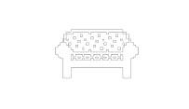

Servitudes
Gages
Obligation
Limitation de l’usage
Droit de créance
Prestation
à fournir
Chose
Inscription au RF
Acte authentique
Formes
Remise de la chose
oui oui non
non oui
non
oui
non non non
non oui
servitude de passage
droit de superficie
usufruit
hypothèque
cédule
lettre de rente
nantissement
rétention
hypothèque mobilière
charge foncière
oui non
non oui
sur
demande
non
oui

Slide 35
Nue-propriété
La nue-propriété est la propriété d'un bien dont le titulaire n'a pas la jouissance, la jouissance de ce bien, ou usufruit, est donnée à une autre personne.
745 à 775 du Code Civil Suisse

Slide 36
La différence entre usufruit et droit d’habitation
Au décès de son conjoint, le survivant a normalement droit à la maison dans laquelle le couple a vécu.
Mais les dispositions peuvent être modifiées. Le survivant peut parfaitement être au bénéfice de l’usufruit ou du droit d’habitation.
Ces deux droits se créent par pacte successoral, testament ou contrat validés par un notaire.

Slide 37
Le droit d’habitation permet de rester dans la maison ou de n’en occuper qu’une partie. C’est un droit proche de l’usufruit parce qu’il est personnel, intransmissible et s’éteint au décès du bénéficiaire. L’occupant ne peut pas louer le bien. S’il en a la jouissance exclusive, il assume l’entretien courant. Qui paie les impôts? Dans la majorité des cantons, la valeur locative s’ajoute au revenu imposable du bénéficiaire du droit d’habitation. Les nus-propriétaires (enfants, par exemple) paient en revanche la charge hypothécaire ainsi que l’impôt sur la fortune (après déduction de la dette hypothécaire, par exemple).
L’usufruit est un droit d’usage et de jouissance personnel et intransmissible qui s’éteint au décès. Son bénéficiaire jouit de tous les droits du propriétaire sauf celui d’en disposer. Il est libre d’occuper, de louer ou de prêter le bien, sans toutefois avoir le droit de le vendre ou de le mettre en gage. Il paie également toutes les charges (entretien, intérêts hypothécaires, impôts). L’usufruit – comme le droit d’habitation – passe aussi par une inscription au Registre foncier. Reste que c’est une pratique familiale courante lorsque les parents désirent faire donation de leur maison de leur vivant à leurs enfants, tout en se ménageant le droit d’y rester jusqu’à leur décès. A ce moment-là, l’usufruit s’éteint et les enfants retrouvent la pleine propriété de leur bien.

Slide 38
Cas de rétention

Slide 39
Code Civil
Du gage mobilier
Art. 895 - Droit de rétention
Le créancier qui, du consentement du débiteur, se trouve en possession de choses mobilières ou de papiers-valeurs appartenant à ce dernier, a le droit de les retenir jusqu'au paiement, à la condition que sa créance soit exigible et qu'il y ait un rapport naturel de connexité entre elle et l'objet retenu.
De la propriété foncière
Art. 712k - Droit de rétention
Pour garantir son droit aux contributions des trois dernières années, la communauté a sur les meubles qui garnissent les locaux d'un copropriétaire et qui servent soit à leur aménagement soit à leur usage le même droit de rétention qu'un bailleur.

Slide 40
Code civil
De la propriété foncière
Art. 700 - Recherches des épaves, etc.
Lorsque, par l'effet de l'eau, du vent, des avalanches, de toute autre force naturelle ou par cas fortuit, des objets quelconques sont entraînés sur le fonds d'un tiers, ou que des animaux, tels que bestiaux, essaims d'abeilles, volailles, poissons, s'y transportent, le propriétaire de l'immeuble doit en permettre la recherche et l'enlèvement aux ayants droits.
S'il en résulte un dommage, il peut réclamer une indemnité et exercer de ce chef un droit de rétention.

Slide 41
Code des obligations
Du bail à loyer
Art. 268 - Droit de rétention du bailleur
Le bailleur de locaux commerciaux a, pour garantie du loyer de l'année écoulée et du semestre courant, un droit de rétention sur les meubles qui se trouvent dans les locaux loués et qui servent soit à l'aménagement, soit à l'usage de ceux-ci.
Du bail à ferme
Art. 299c - Droit de rétention
Le bailleur a, pour la garantie du fermage de l'année écoulée et de l'année courante, le même droit de rétention qu'en matière de bail à loyer.
Des diverses espèces de contrats
Art. 491 - Droit de rétention
Les aubergistes, les hôteliers et ceux qui tiennent des écuries publiques ont, sur les choses apportées ou remisées chez eux, un droit de rétention en garantie de leurs créances pour frais d'hôtel et de garde.

Slide 42
Cas de servitudes

Slide 43
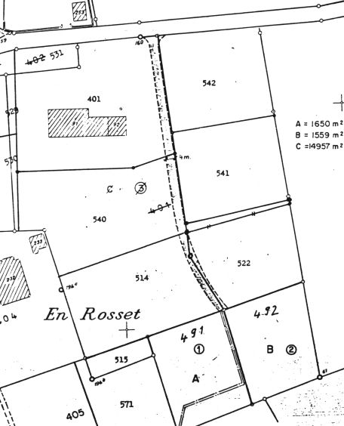
routes privées
fonds servant
fonds servant
et dominant
fonds dominant

Slide 44
Résumé sur les hypothèques

Slide 45
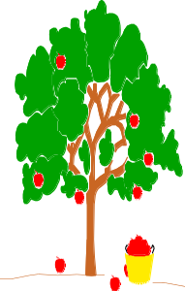







Lettre de rente
La lettre de rente est une créance constituée en charge foncière.
Registre foncier
Hypothèque
L’hypothèque est un gage immobilier
servant à garantir une créance.
Cédule hypothécaire
La cédule hypothécaire est une créance personnelle garantie par un gage immobilier.

Slide 46
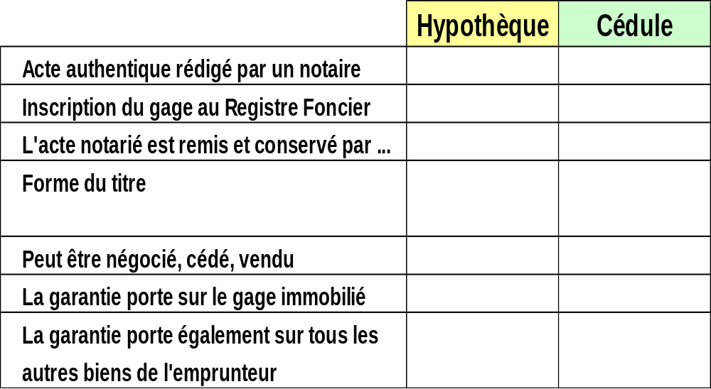
oui
oui
oui
oui
le RF
le créancier
reconnaissance de dette
papier- valeur
non
oui
oui
oui
non
oui

Slide 47
Les formes de propriétés

Slide 48


= propriété
= collectivité
= propriétaire
= copropriétaires
Biens mobiliers
Biens immobiliers
Types de propriété
Propriété individuelle
1 propriétaire
1 droit de propriété
Individuelle
Dans la plupart des cas, le droit de propriété est exercé par une seule personne.
Propriété commune
Communauté (hoirie, sté simple, couple)
1 droit de propriété. (Chacun à des droits sur l’entier)
Collective (CC 652)
La chose appartient simultanément à toutes les personnes formant la communauté.

Slide 49
= propriété
= collectivité
= propriétaire
= copropriétaires
Biens mobiliers
Biens immobiliers
Types de propriété
Copropriété
Plusieurs propriétaires
Droit de propriété sur l’ensemble
Collective (CC 646)
Chaque copropriétaire a une quote-part égale d’une chose matériellement non divisée.
Propriété par étage (PPE)
Propriété individuelle sur une unité définie
Copropriété sur les parties communes
Chaque copropriétaire a un droit de propriété exclusif sur une partie déterminée du bâtiment.
Collective (CC 712)

Slide 50
= propriété
= collectivité
= propriétaire
= copropriétaires
Biens mobiliers
Biens immobiliers
Types de propriété
Multipropriété (time-sharing)
1 droit de propriété divisé en quote-parts.
Chaque copropriétaire a un droit de jouissance limité dans le temps.
Par ex.: 1 semaine par année
Collective
Société immobilière
Actionnaires
1 propriétaire : La SIAL
1 droit de propriété (ou PPE)
Chaque actionnaire de la SIAL a un droit d’usage exclusif d’un appartement déterminé qu’il loue à la société.
Actionnaires-locataires
SIAL
Propriétaire
Ne peut louer qu’à ses propres actionnaires !

Slide 51

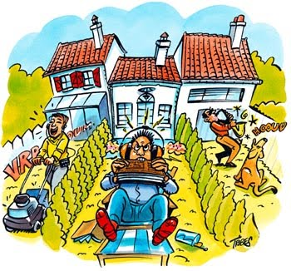
Les problèmes de voisinage
Chaque propriétaire
doit s’abstenir dans
l’exercice de son
droit, de tout excès
au détriment de la
propriété voisine.
Arrêt du Tribunal Fédéral 5C.19/2000 du 18 mai 2000

Slide 52
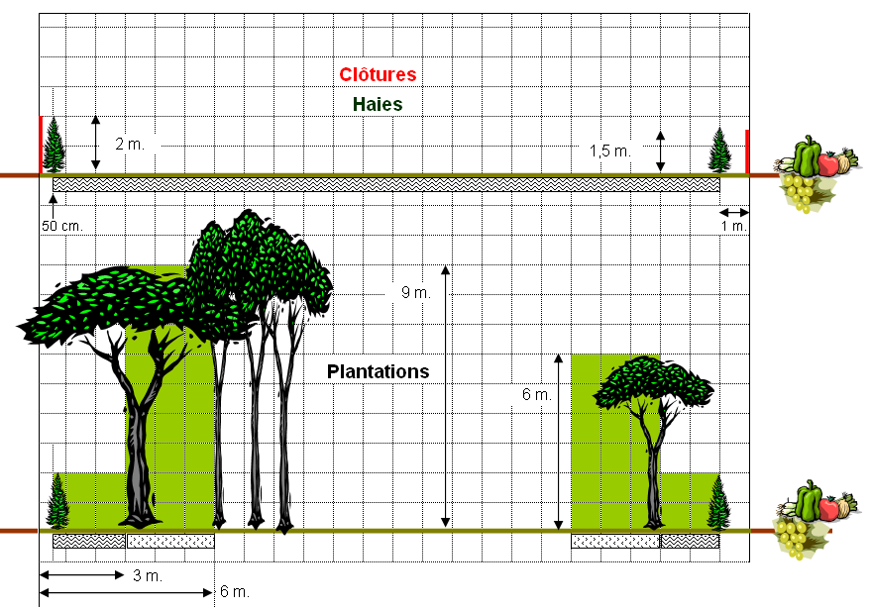
Restrictions imposées par le Code rural vaudois

Slide 53
Quand les conflits de voisinage obstruent la justice vaudoise
La guerre des thuyas à Grandvaux
TSR Emission « Mise au Point » du 24 avril 2005
http://www.tsr.ch/video/emissions/mise-au-point/431289-quand-les-conflits-de-voisinage-obstruent-la-justice-vaudoise.html

Slide 54
F I N
© Y. Péguiron - SPES 14.01.01

Slide 55
Les droits réels
Début
Classification
Les voies d’acquisition
Butin convoité
Les ventes particulières
Les restrictions à la propriété
Cas de rétention
Cas de servitude
Résumé hypothèques
Les formes de propriété
Voisinage
Fin
© Y. Péguiron 2011 – www.infodidac.ch

